Slide 1
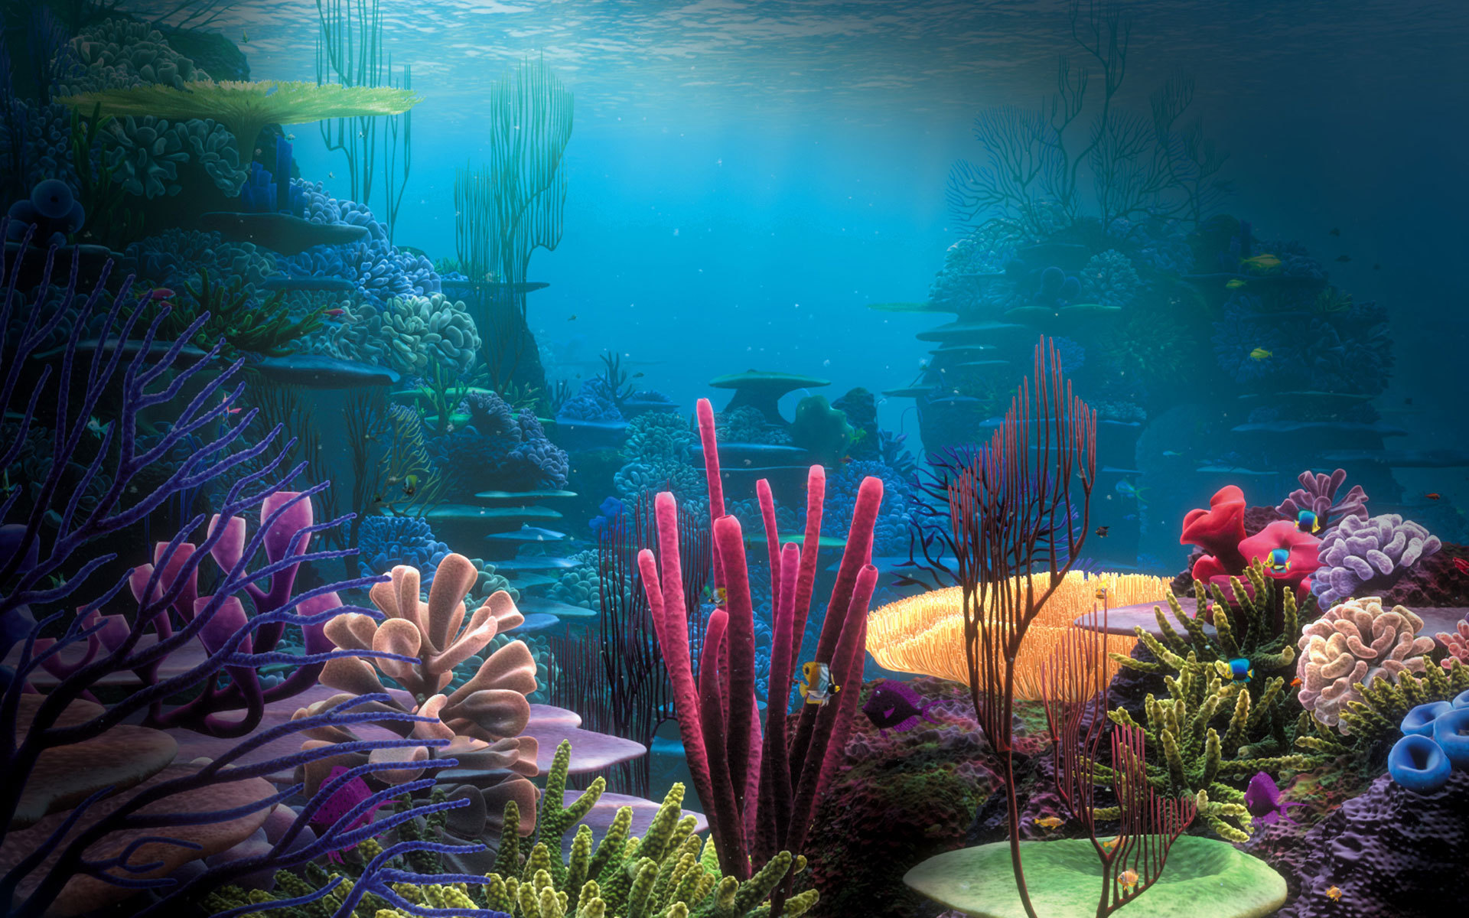
Голубі
очі
планети

Slide 2
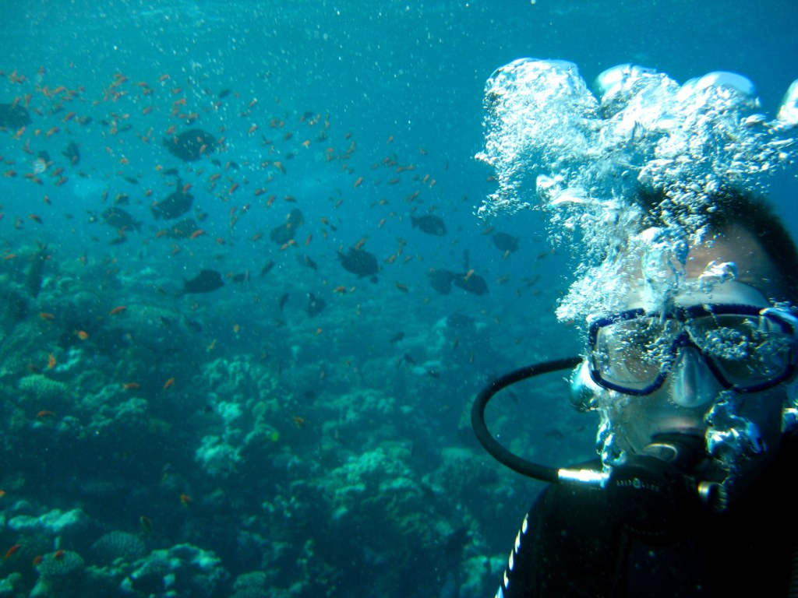
Голубі очі планети –
це озера, річки, моря, океани…

Slide 3

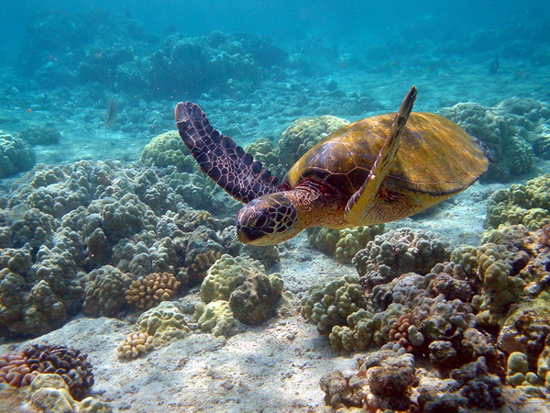
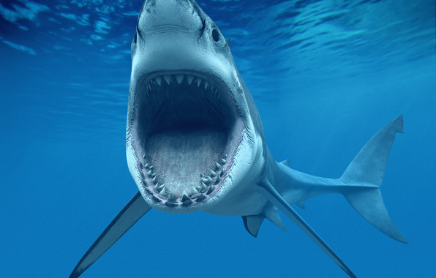
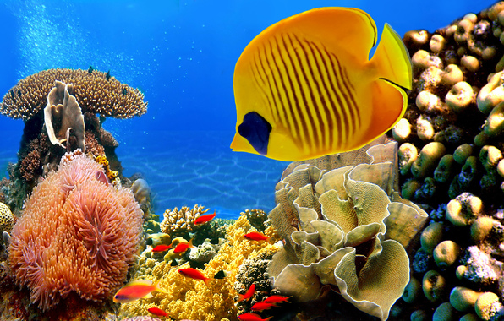
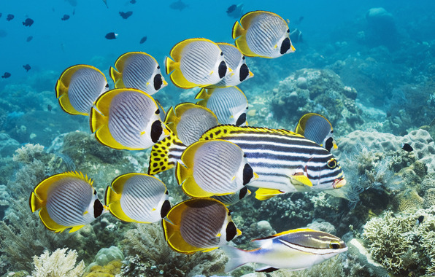
В просторих краях океанів мешкає багато дивовижних тварин…

Slide 4
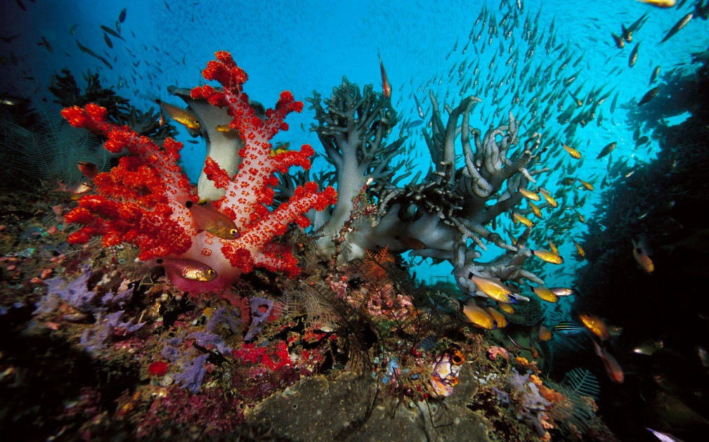
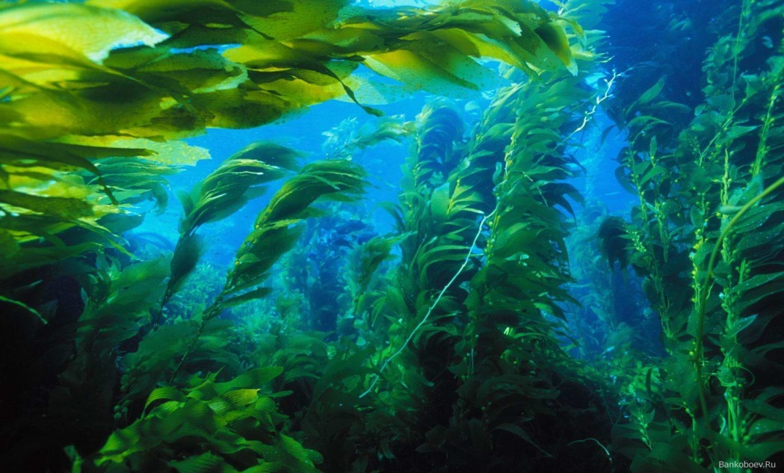
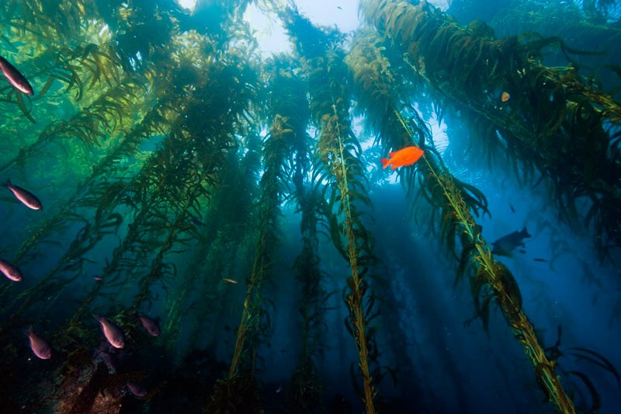
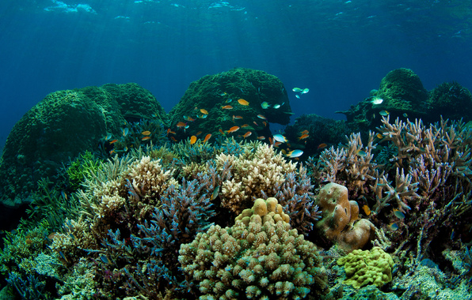
Рослини океанічних просторів вражають своєю різноманітністю…

Slide 5
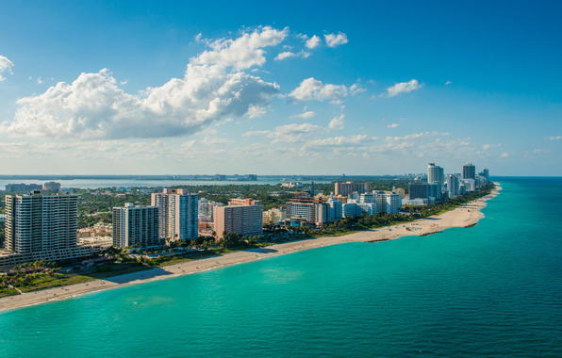
Всього на землі близько 70 % води

Slide 6
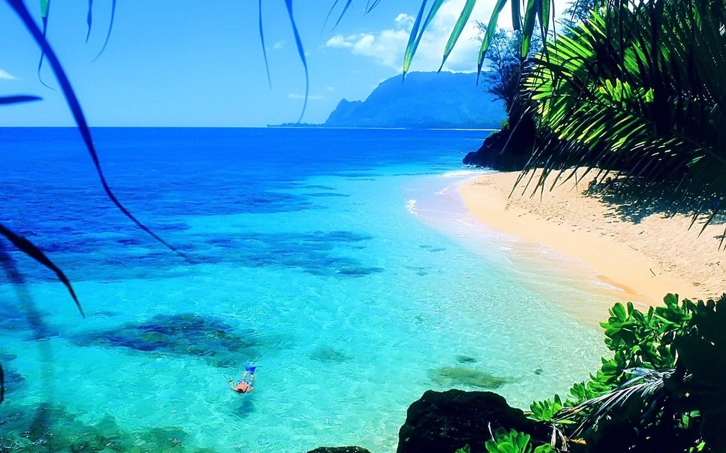
Найбільші водні комплекси – океани.
Всього їх чотири:
Тихий
Атлантичний
Індійський
Північний льодовитий

Slide 7

Хочеш дізнатися більше?
http://uk.wikipedia
http://www.youtube.com
http://www.academic.ru

